Slide 1
ios大作业--新闻浏览器
21551029 蔡杨

Slide 2

登陆界面
如右图所示，用户名密码功能
使用 hub第三方 实现

Slide 3
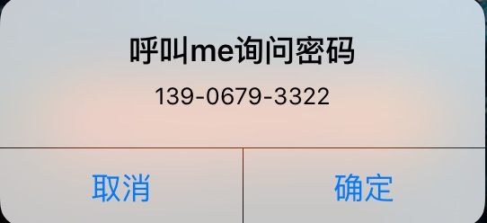
登陆界面功能1
1.实现用户名密码，判断正确错误
2.实现账号查询，拨号询问功，如右图

Slide 4
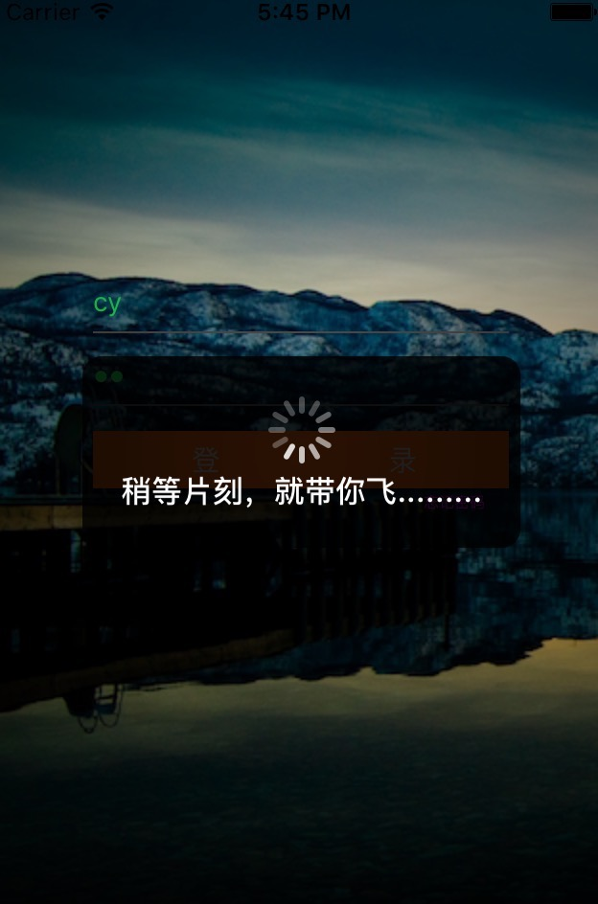
登陆界面2
为了提高用户体验，用心理学方法减少用户
等待的心理，使用右图所示作用view message

Slide 5
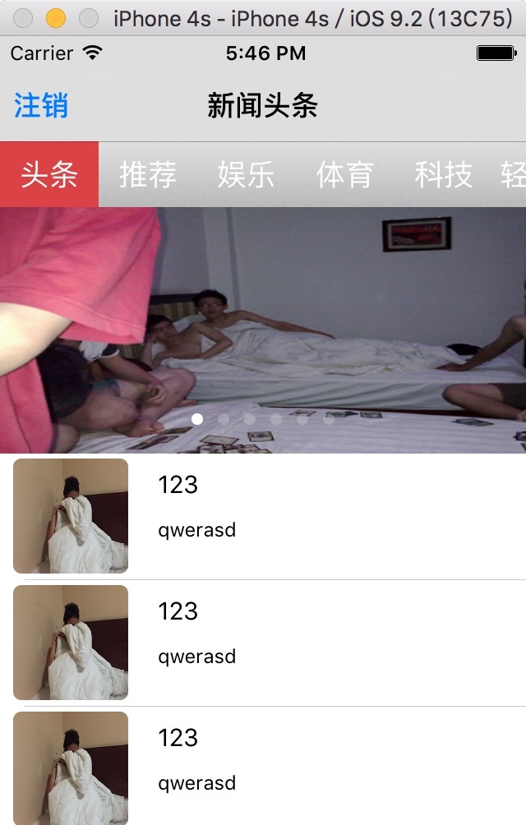
主界面的实现
实现主界面调出，将等待界面擦除；
使用第三方的简便处在于：
只要show（）和hide（） 调用，即可实现
主界面的实现

Slide 6
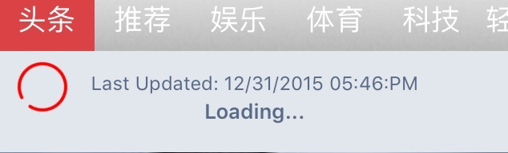

功能之下拉窗口
右图实现：
向下拖动，实现页面的更新
同时一个circleview来实现
的功能，通过下拉的距离来实现

Slide 7

功能之scrollpageview
左右拖动，实现页面切换功能

Slide 8
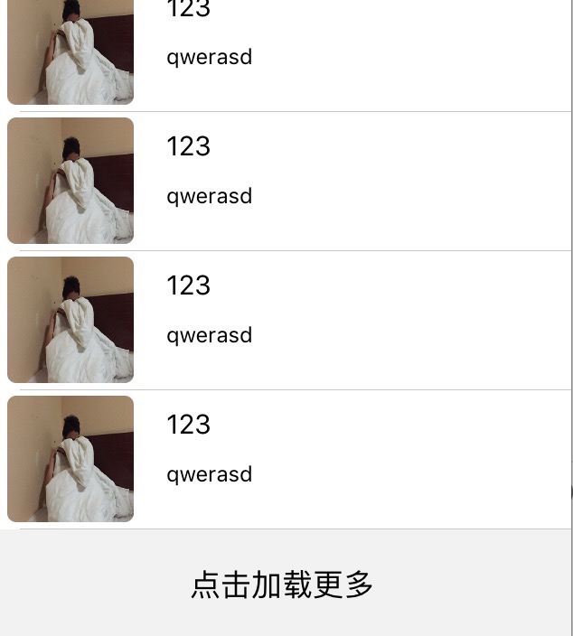
功能之下拉窗口
refreshtabheader
设置 header，由于是新闻，没有设置footer
通过点击更多来获取更多新闻

